Slide 1
ГБОУ ЦО №1498 г.Москва
Тренажёр-раскраска
«Кот Васька»
Состав чисел 15, 16, 17, 18
Романова Елена Анатольевна,
учитель начальных классов
2013

Slide 2
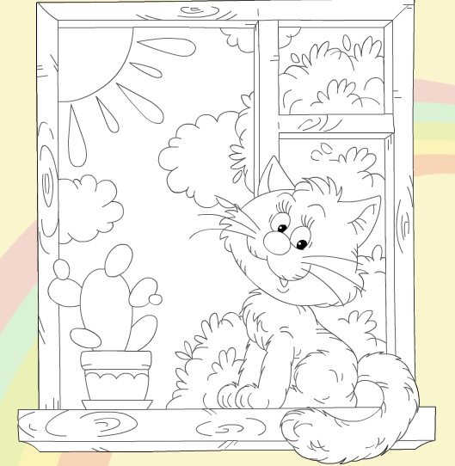
9 + 7
17
16
18

Slide 3
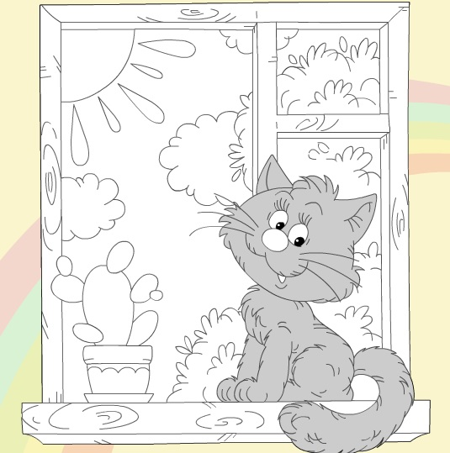
8 + 9
17
18
16

Slide 4
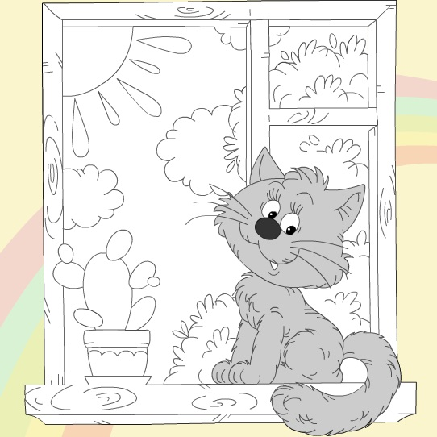
7 + 8
17
15
16

Slide 5
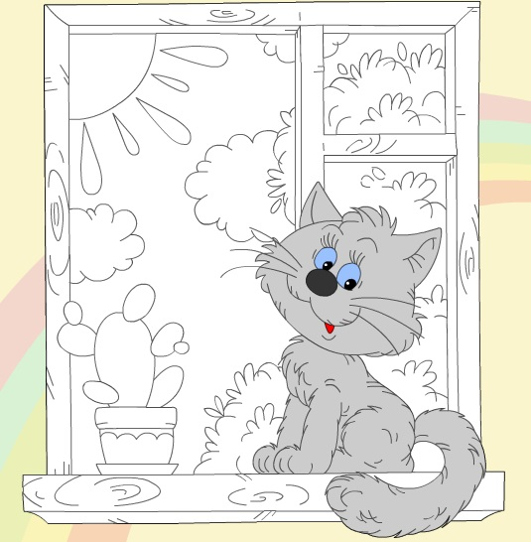
9 + 9
18
17
16

Slide 6
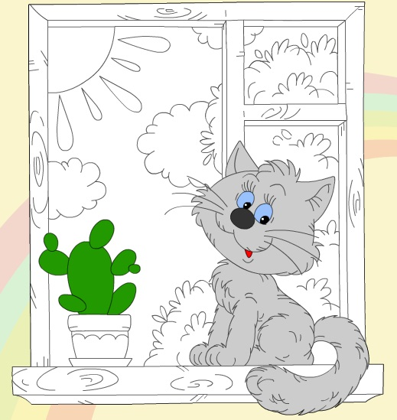
6 + 9
16
17
15

Slide 7
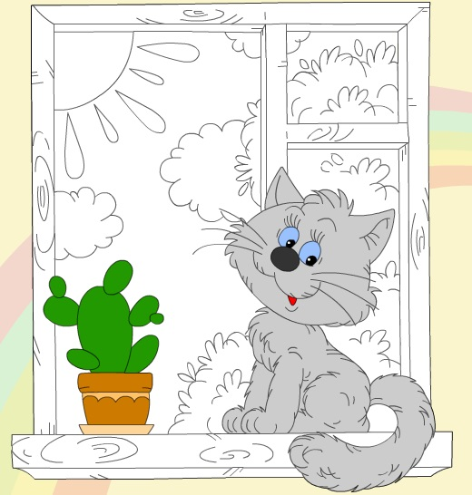
8 + 8
16
17
15

Slide 8
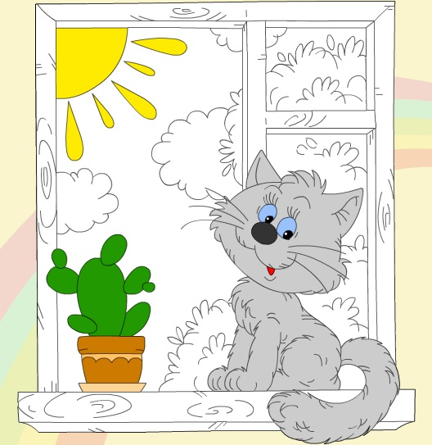
7 + 9
16
17
15

Slide 9
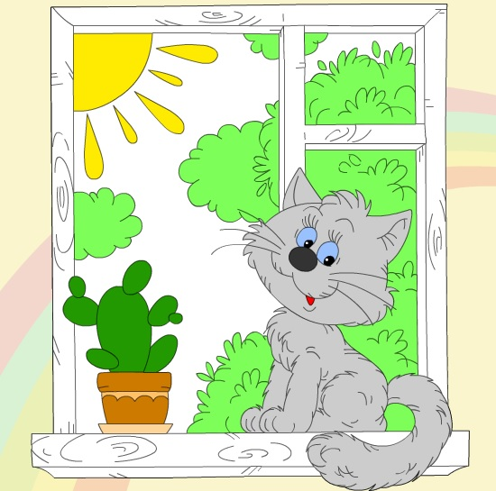
9 + 8
16
17
15

Slide 10
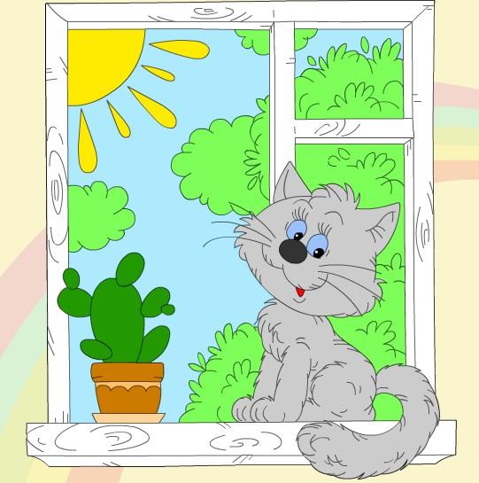
8 + 7
16
17
15

Slide 11
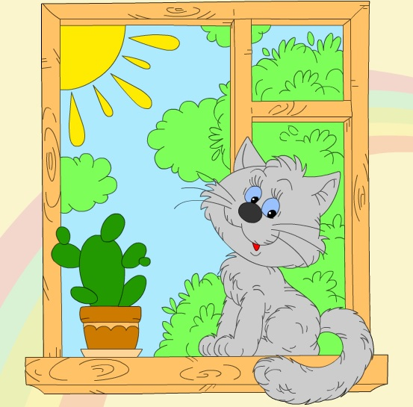
9 + 6
15
17
16

Slide 12
Молодец!
Теперь можно отдохнуть.
Нажми на картинку
и ты услышишь песенку
про Ваську.
Слушай внимательно слова песенки
и показывай, что делает Васька.

Slide 13
Используемые источники
http://www.igraemsa.ru/igry-dlja-detej/risovalki/besplatnye-flesh-raskraski-dlja-detej - раскраска
http://muzofon.com/search/%D0%B2%D0%B0%D1%81%D1%8C%D0%BA%D0%B0%20%D0%BA%D0%BE%D1%82 – песенка «Васька-кот»
http://img-fotki.yandex.ru/get/6443/981986.25/0_831d3_b6953e8_orig - девочка для фона

